Slide 1
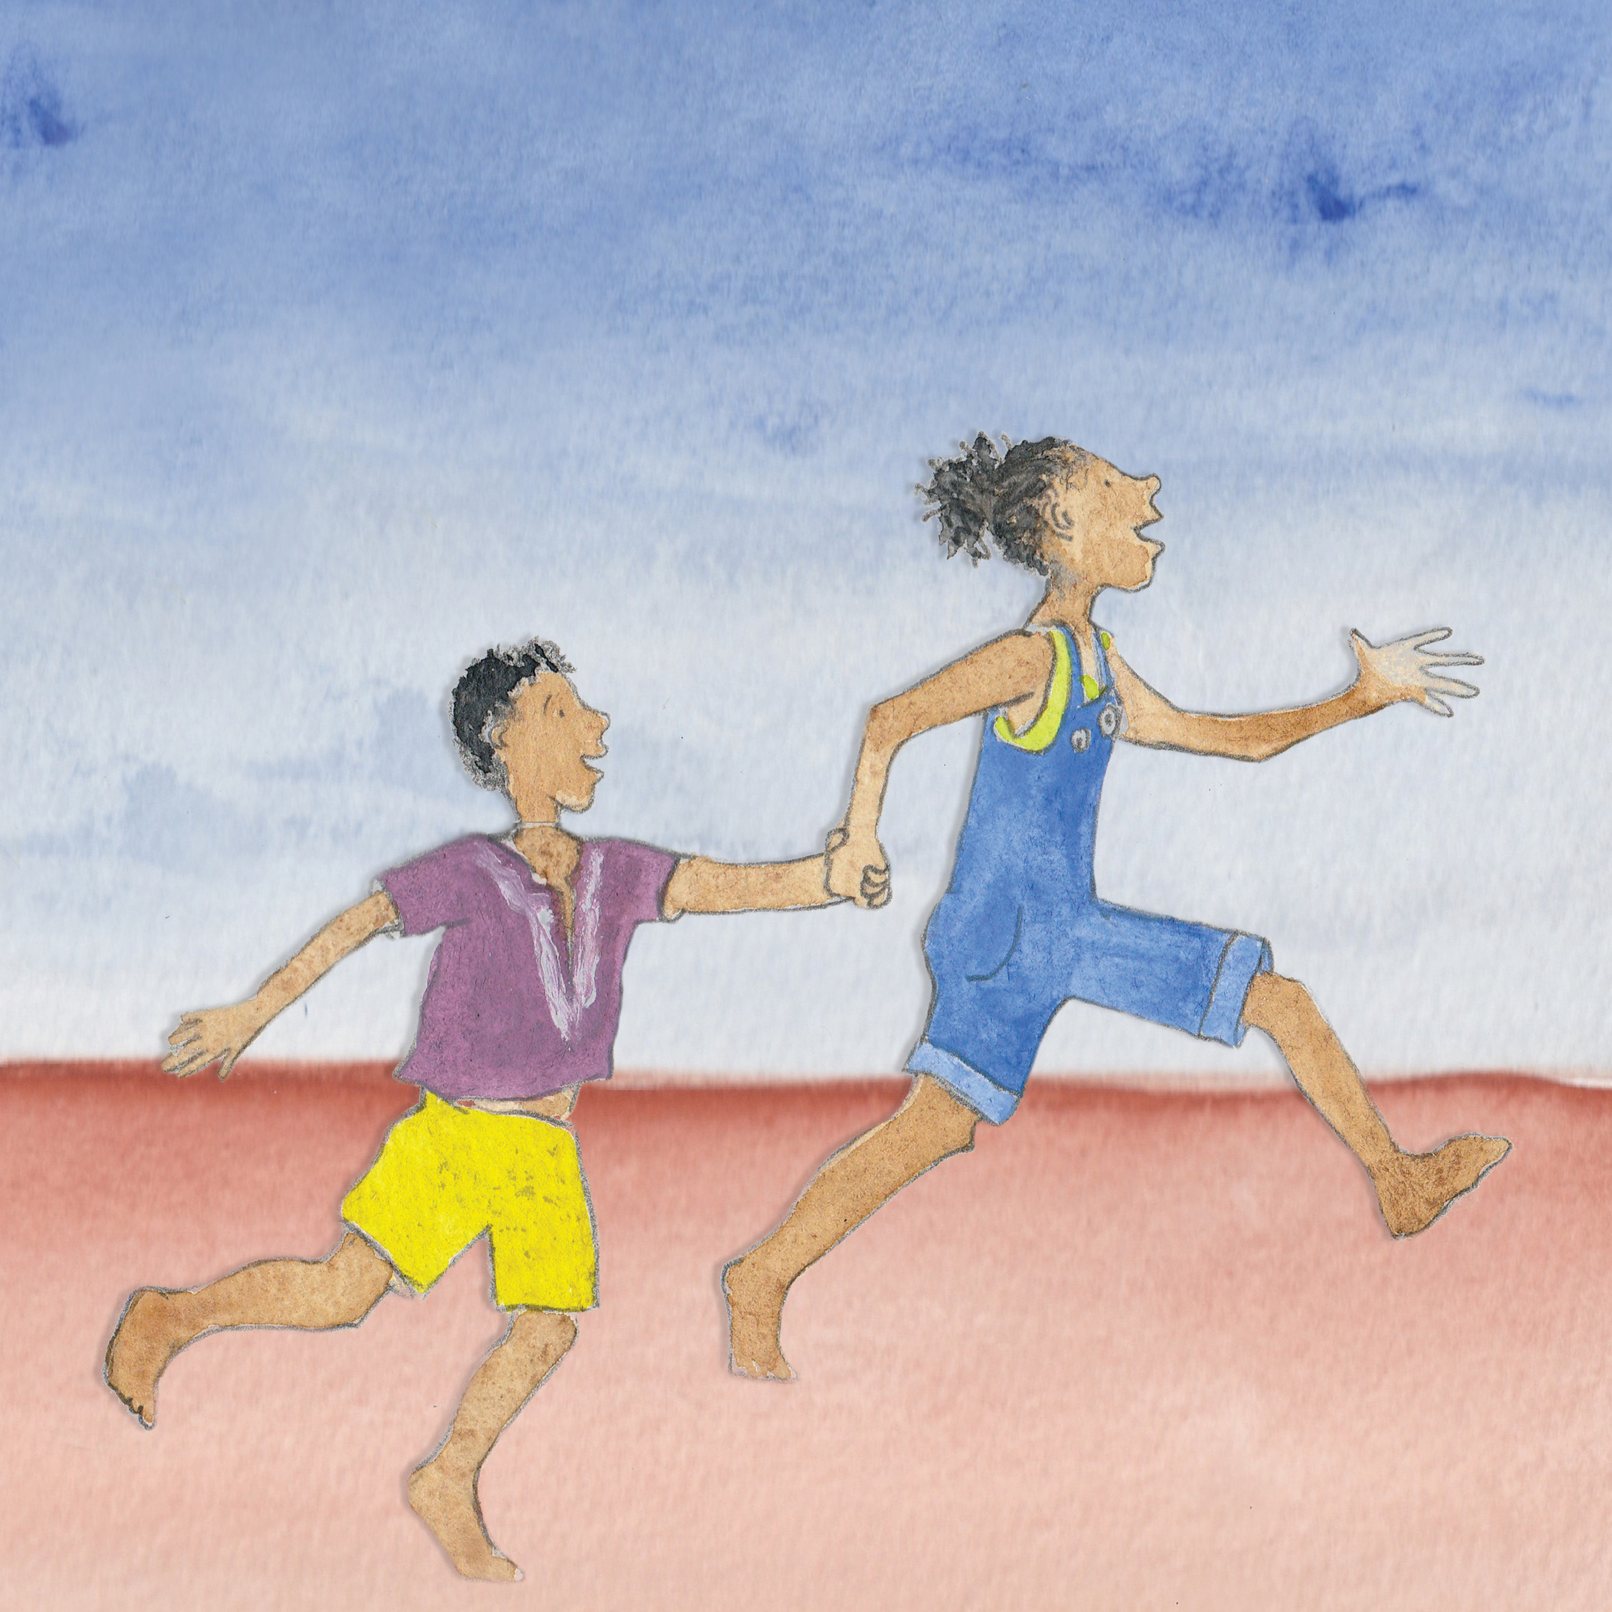
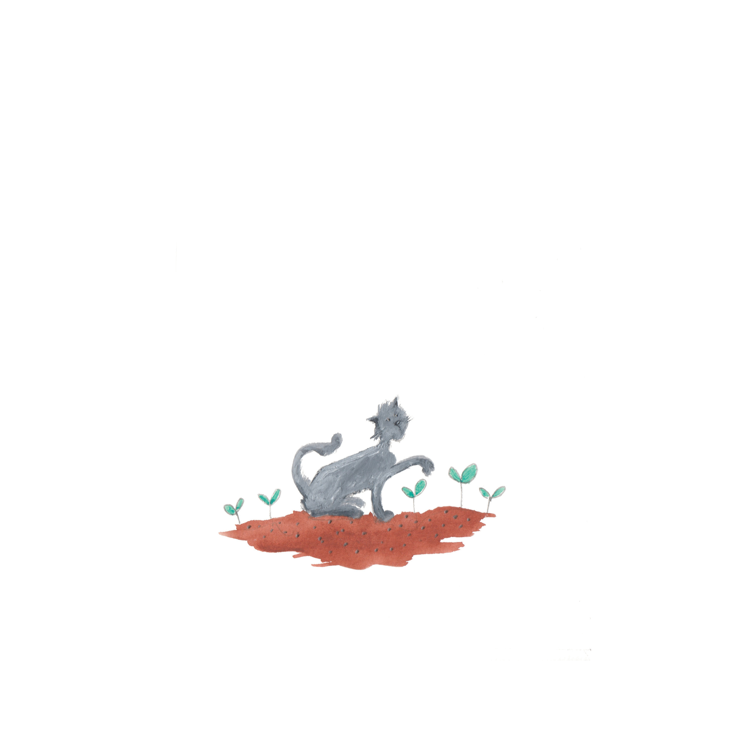
啊，下雨了
Éidín Griffin
Fiske Serah Nyirongo
Jennifer Jacobs

Slide 2
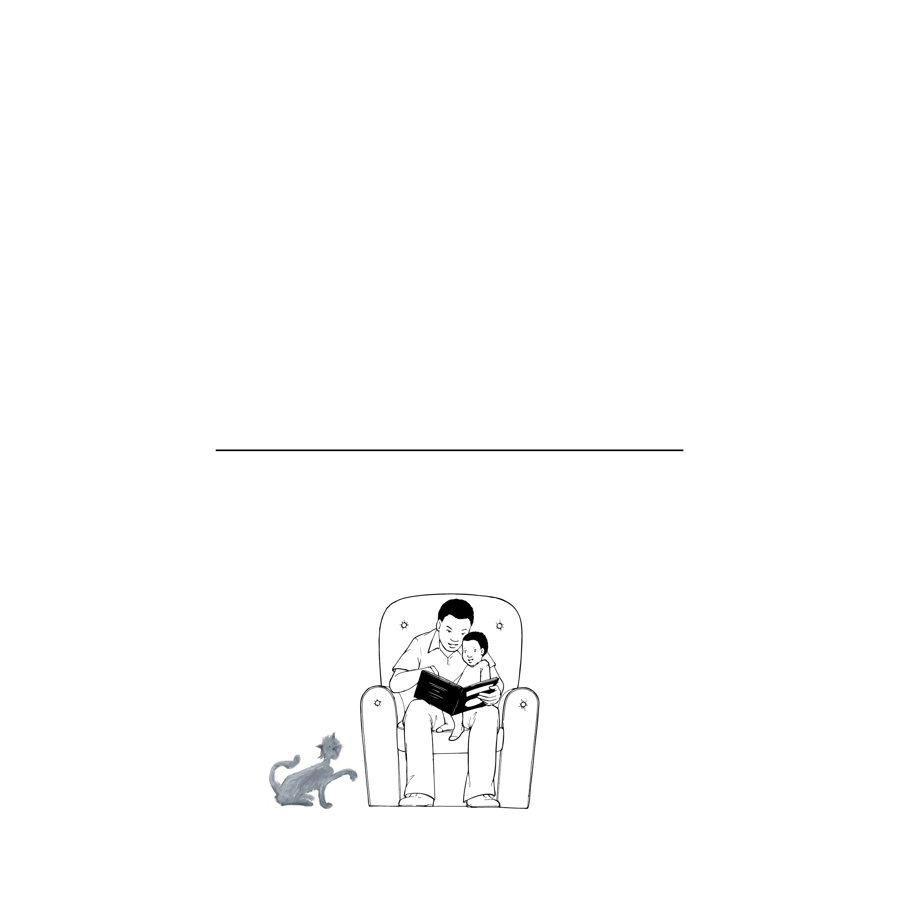
啊，下雨了
这本书属于

Slide 3
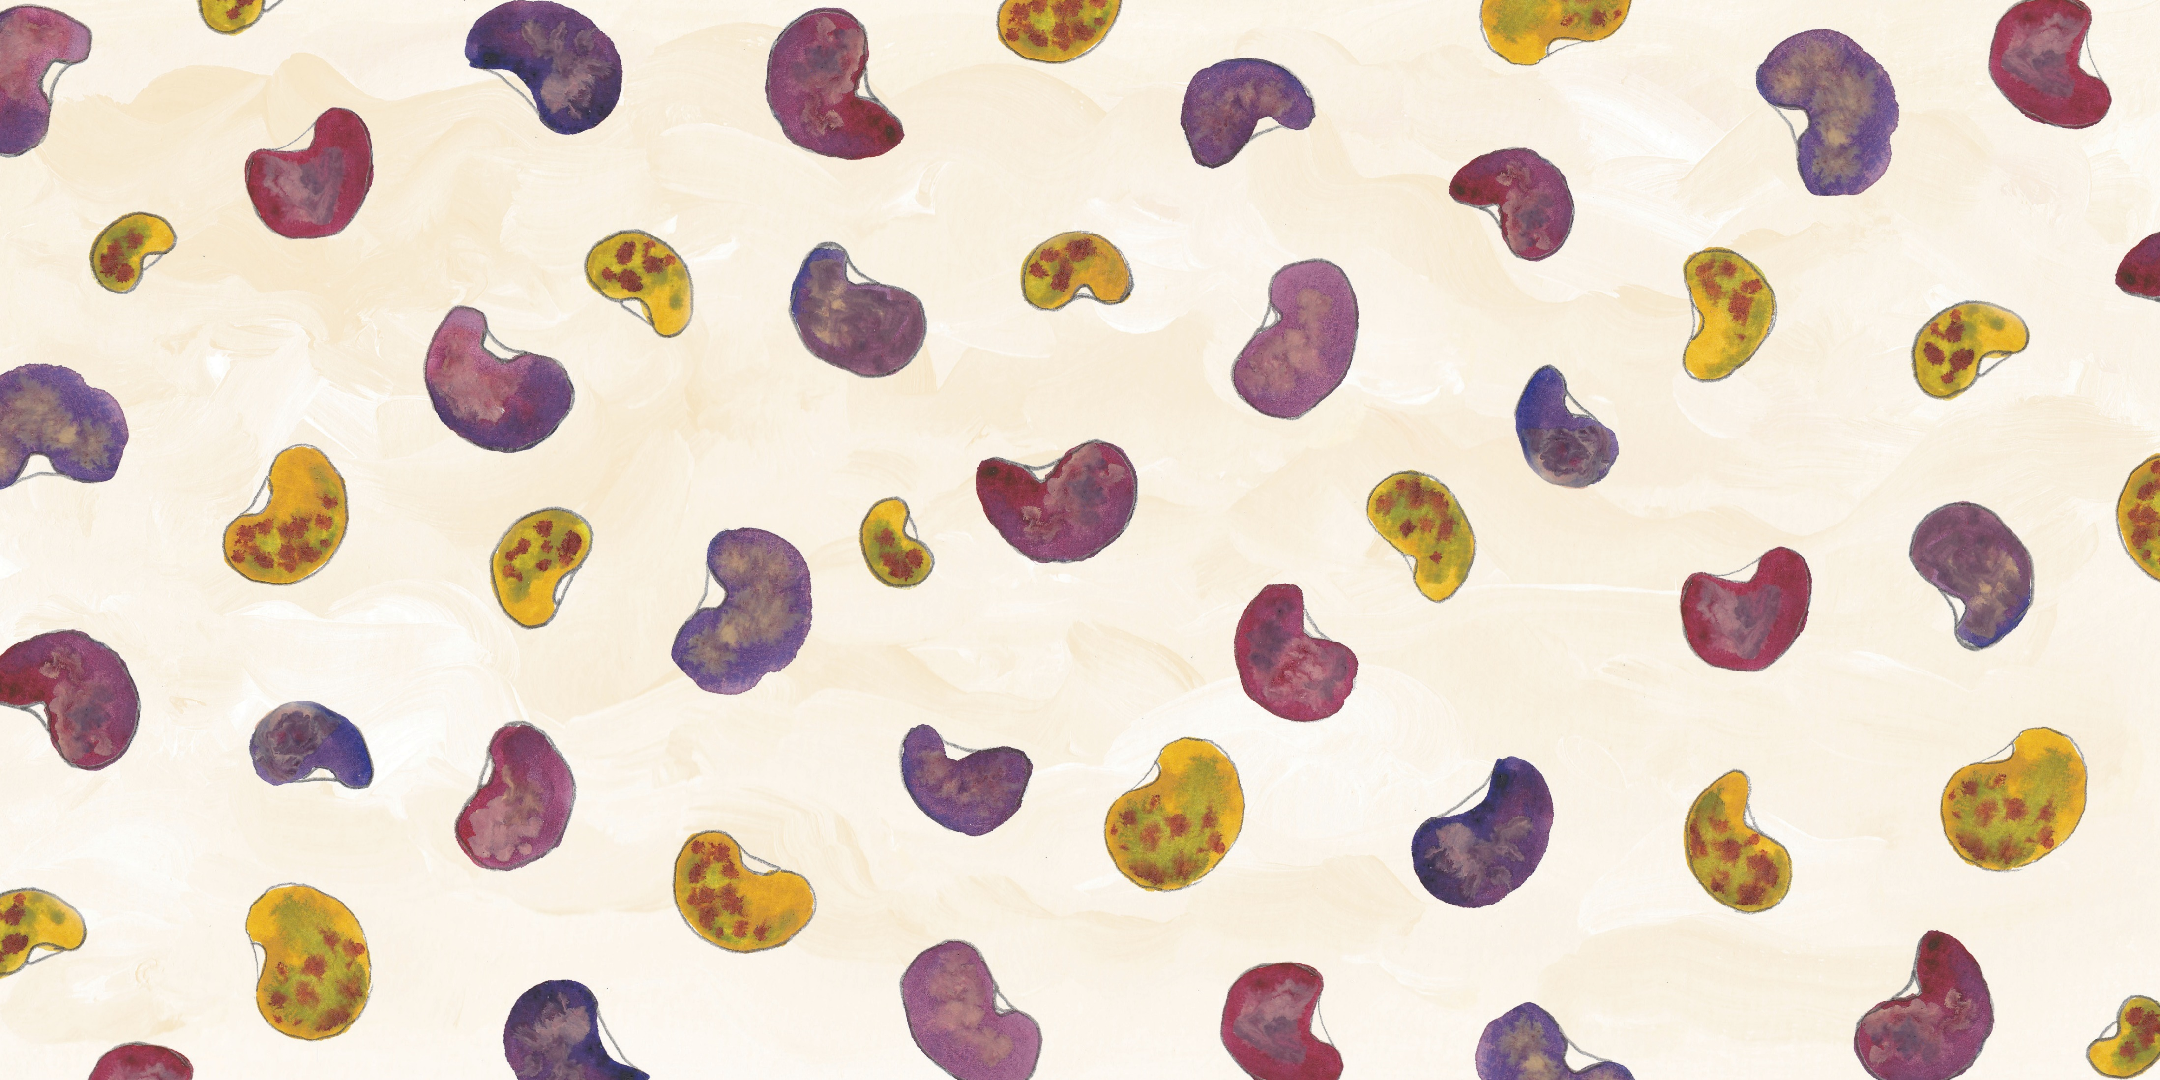

Slide 4
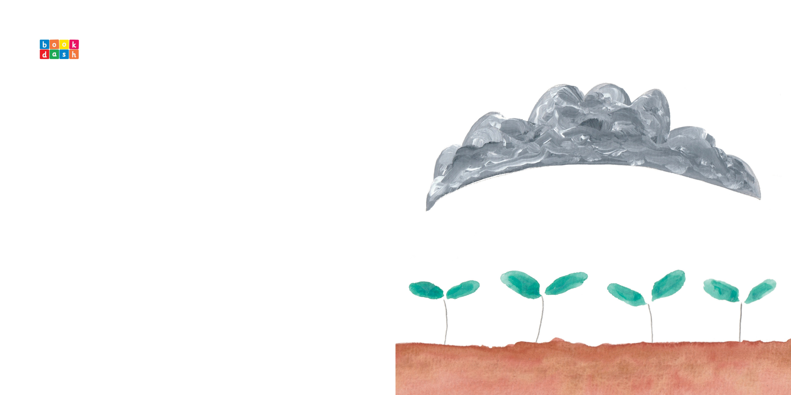
Éidín Griffin · Fiske Serah Nyirongo · Jennifer Jacobs
啊，下雨了

Slide 5
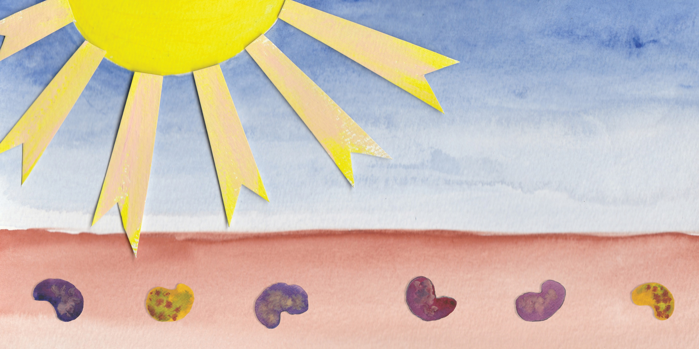
炎炎夏日的一个下午，

Slide 6
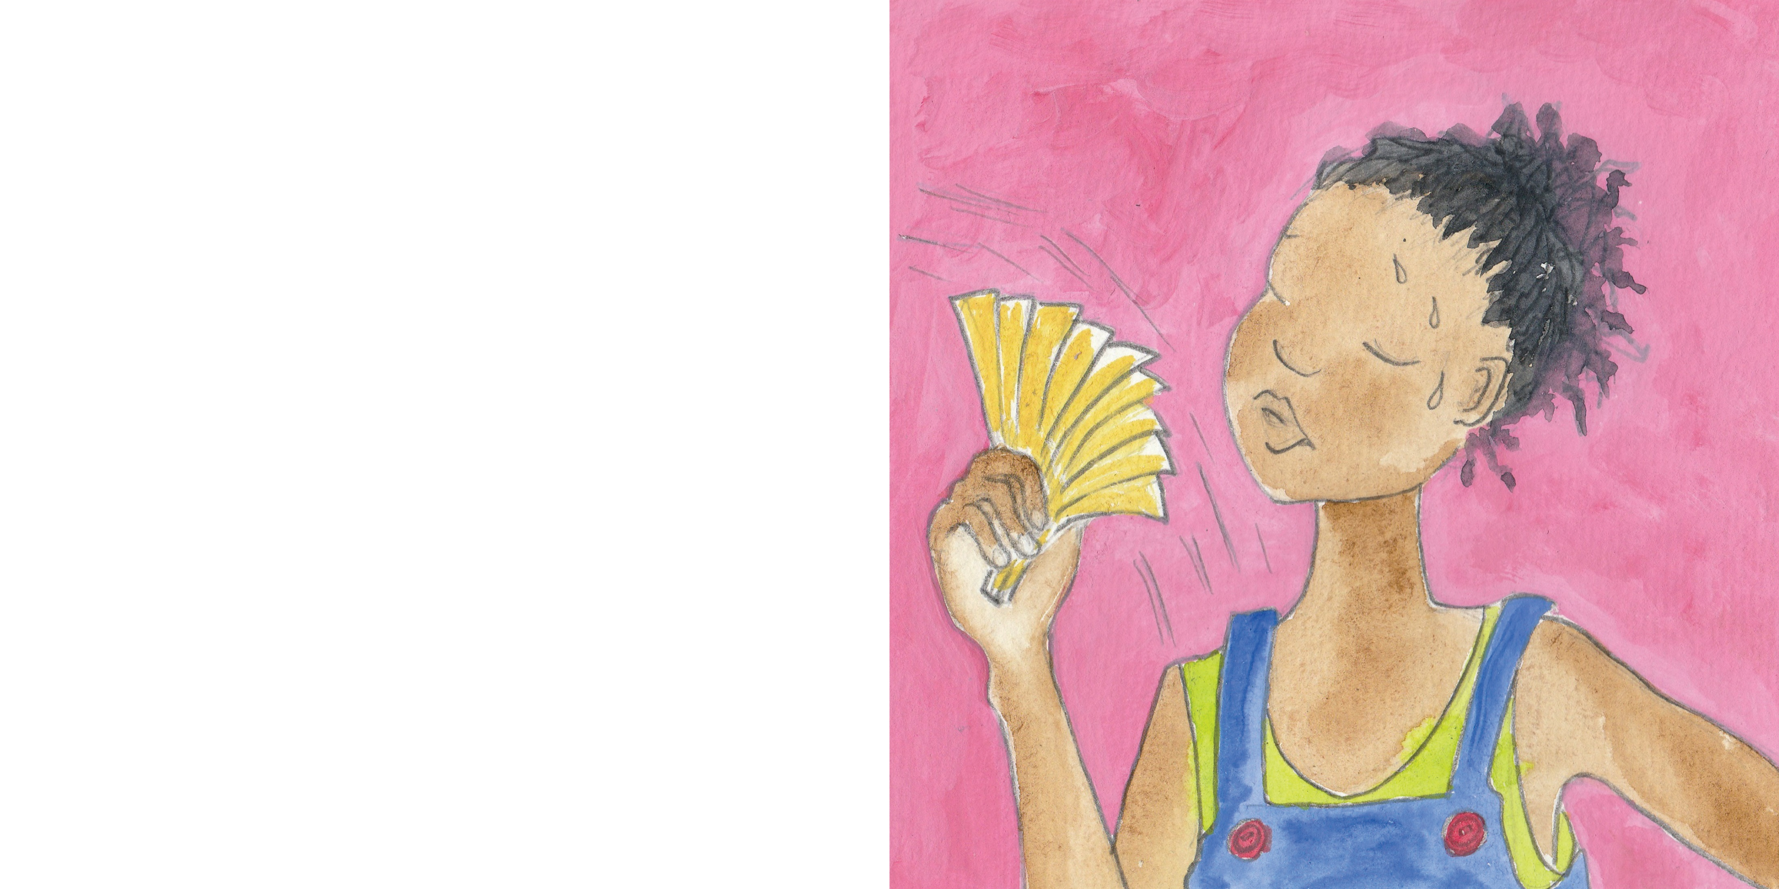
莉拉托正在扇扇子。

Slide 7
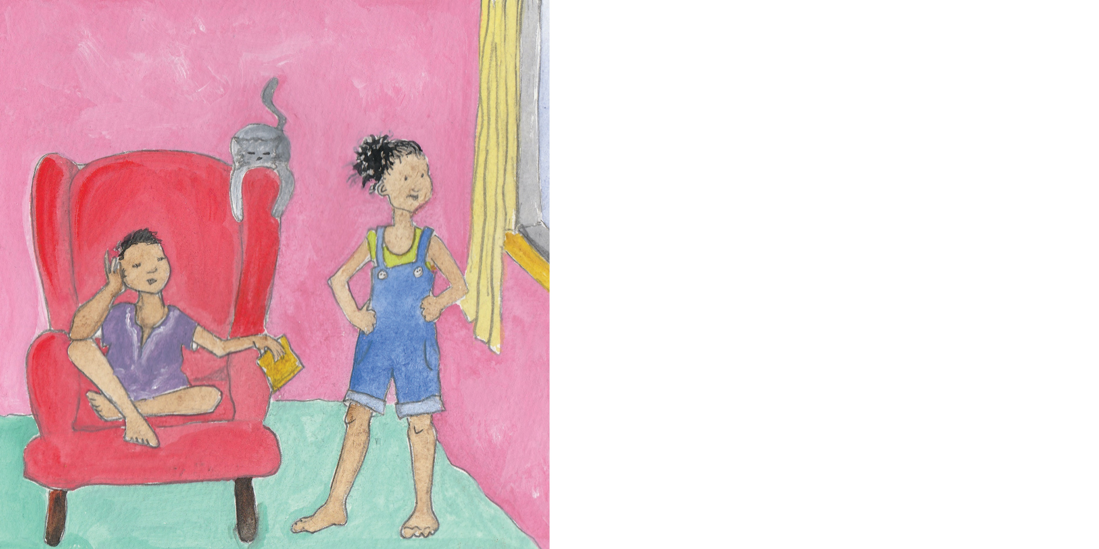
“要是下雨就好了。”她的哥哥梅亚弥托说。
太热了，小孩们不能出去玩。

Slide 8
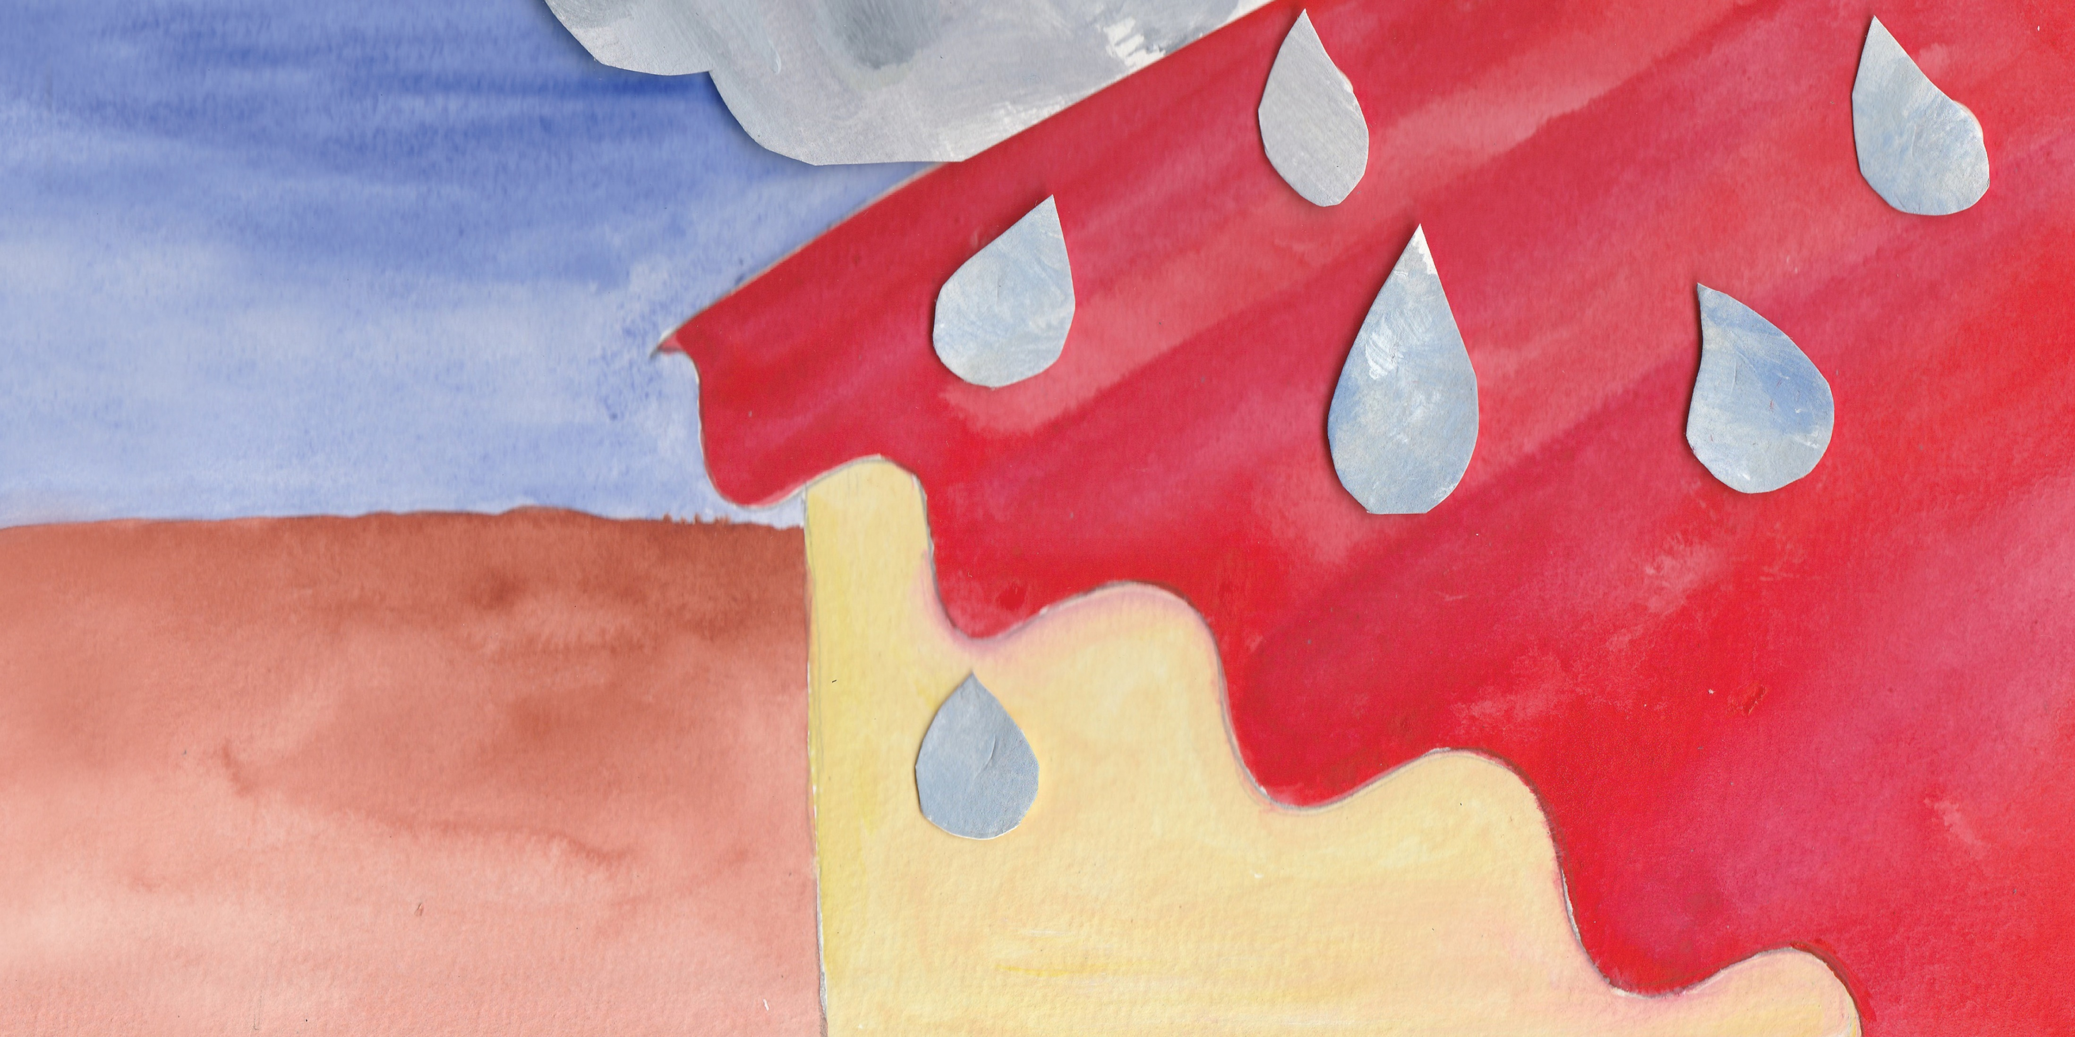
咚咚！
莉拉托首先听到了这个声音，像是石头落在屋顶上。莉拉托看向梅亚弥托，但他还没意识到。

Slide 9
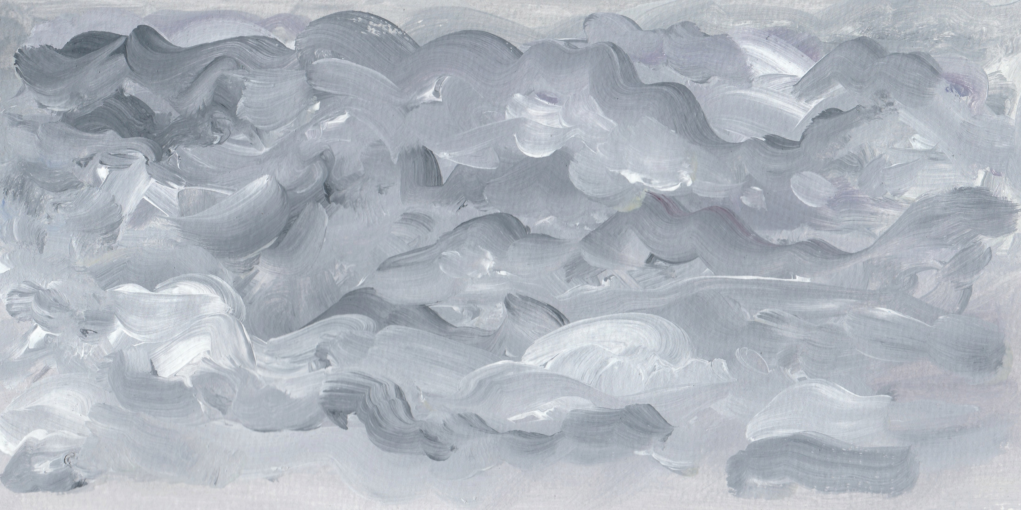
莉拉托轻轻走到窗边，抬头看着天空。
天空灰茫茫一片，快黑了下去。

Slide 10
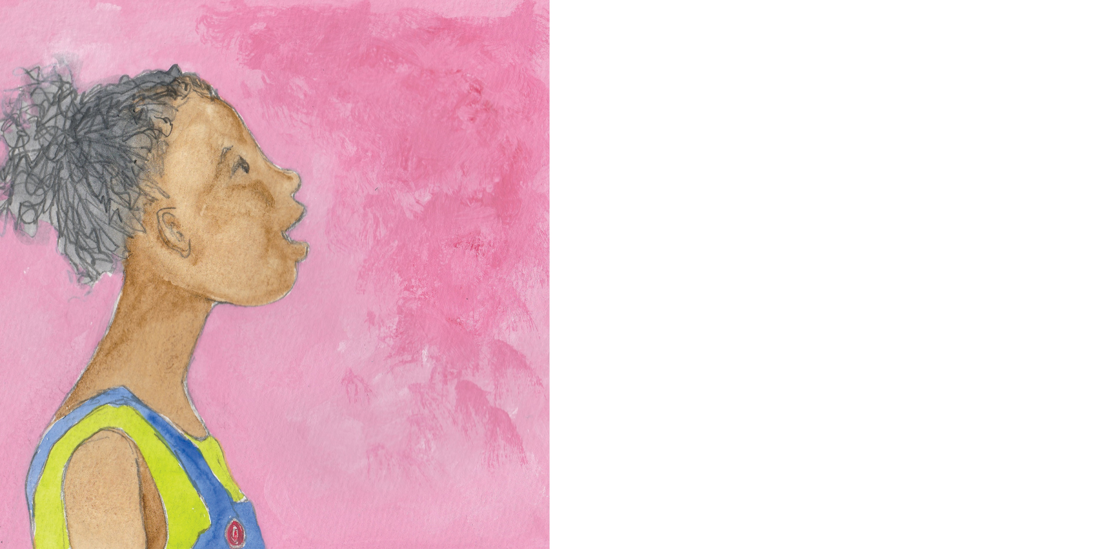
莉拉托开始唱起她最好的朋友姆万撒教她的歌：
Wemfula isa isa
啊，雨来了
Twangale na mainsa
我们可以在雨中玩耍
Wemfula isa isa
啊，雨来了
Twangale na mainsa
我们可以在雨中玩耍

Slide 11
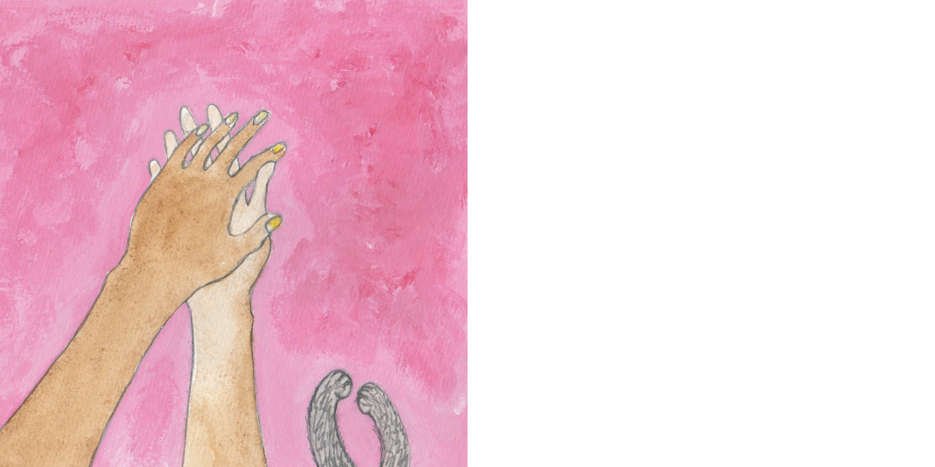
莉拉托唱着唱着，合起了双手。

Slide 12
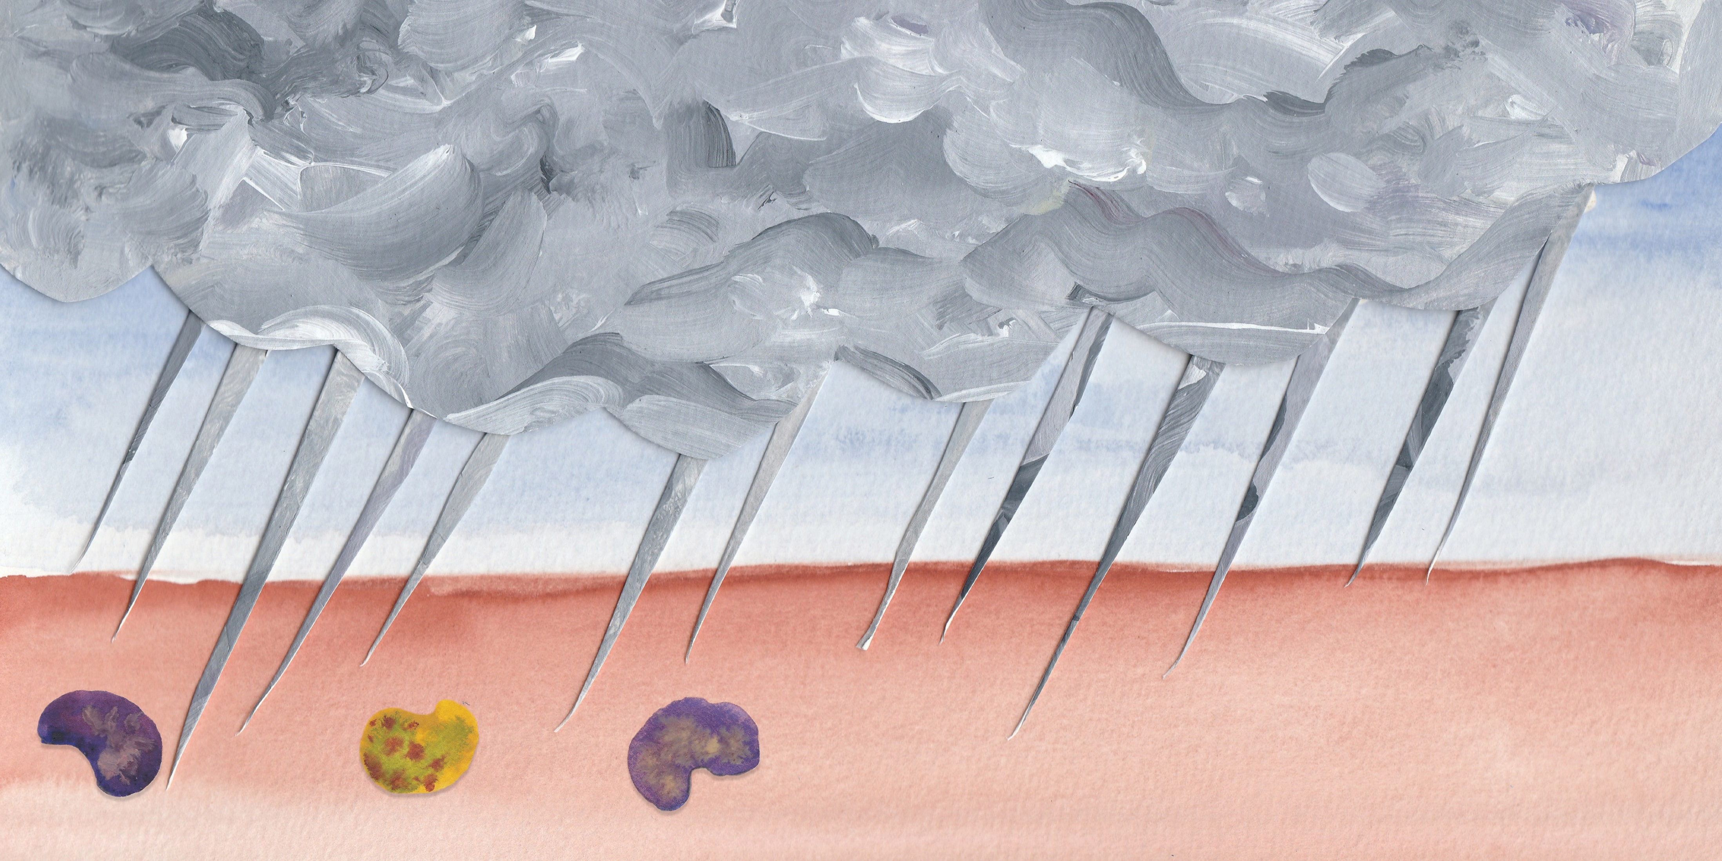
咚咚！咚咚！
越来越多雨滴从天空落下。

Slide 13
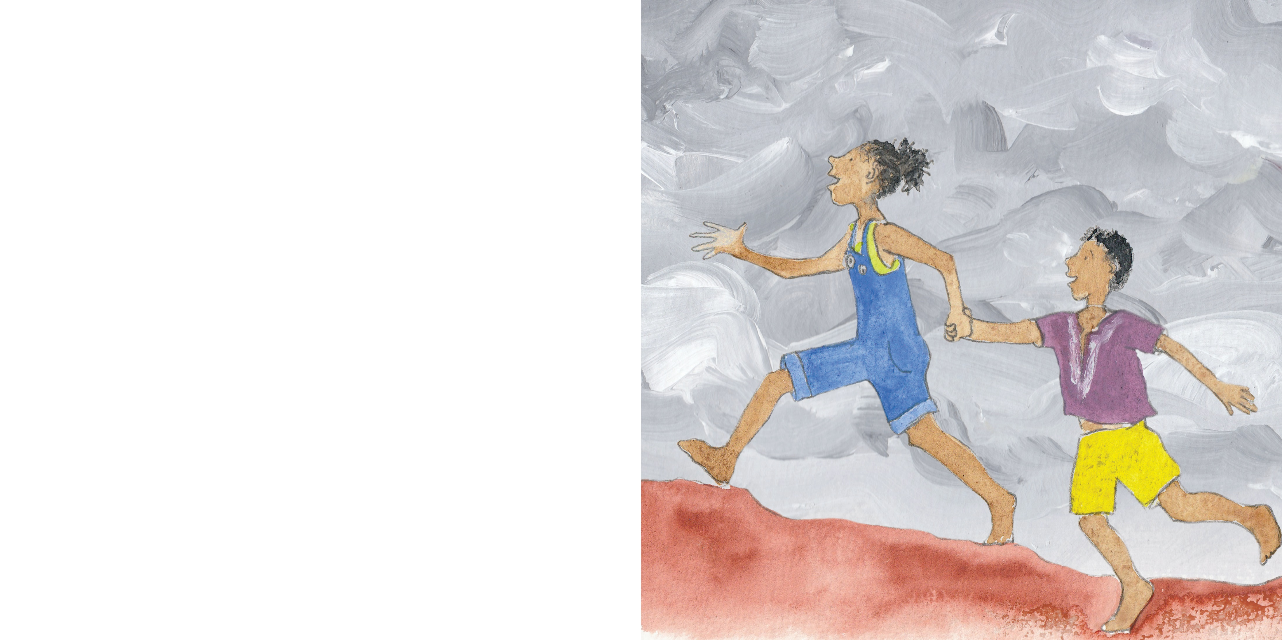
“好棒！下雨了！”莉拉托叫道。
“下雨了！”他们跑到屋外。

Slide 14
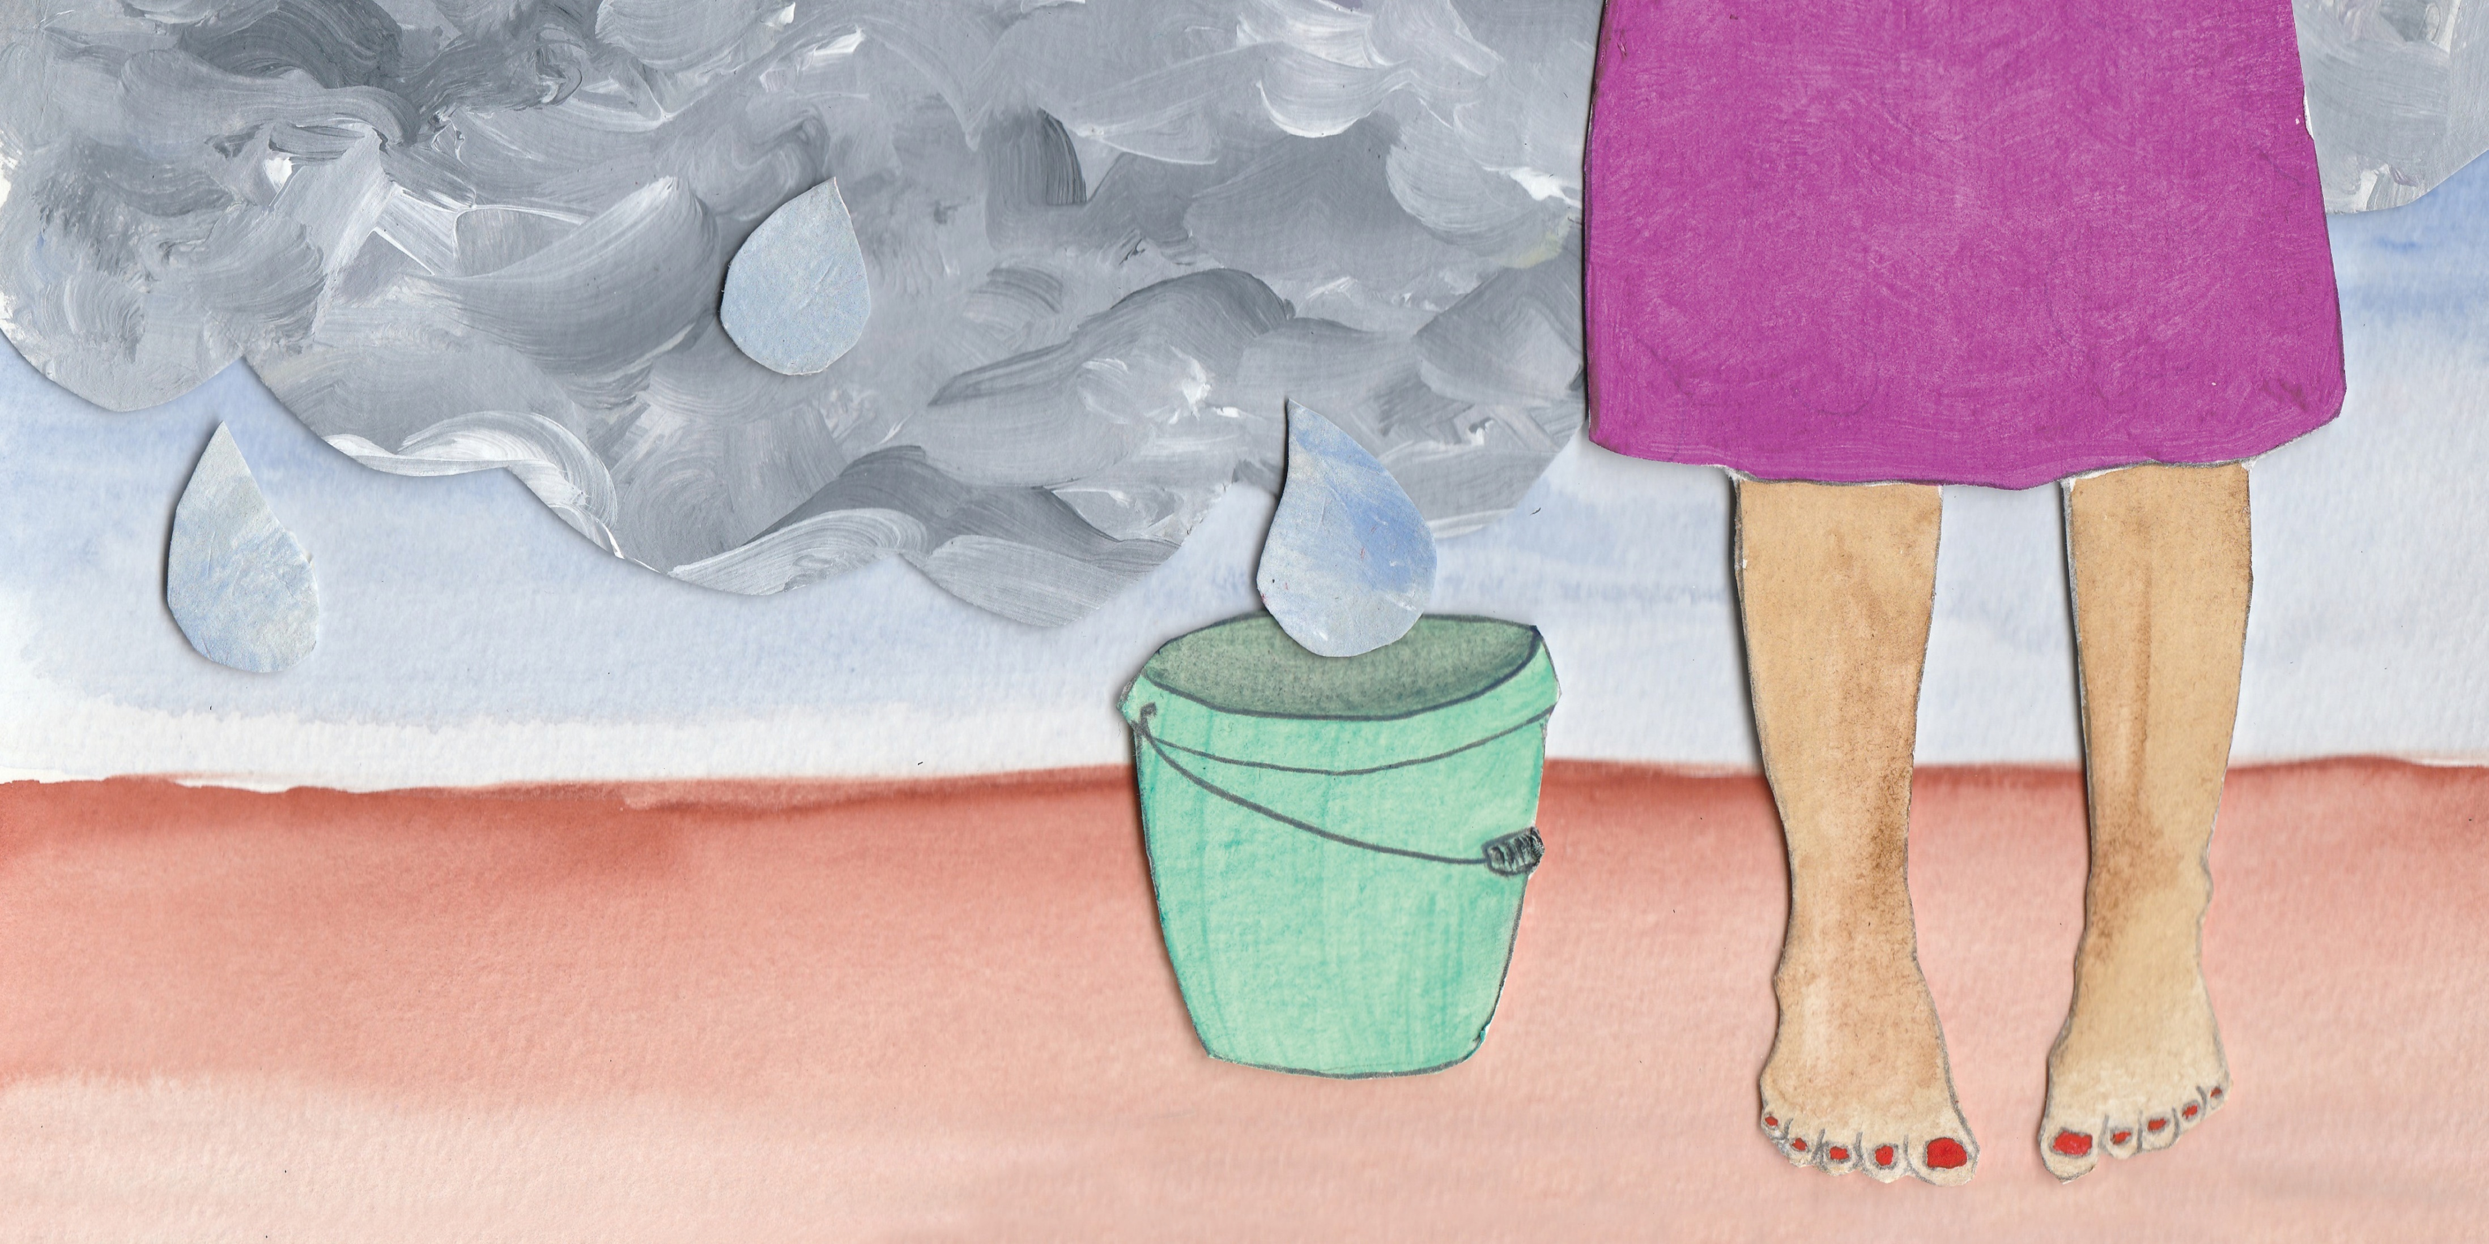
妈妈已经在屋子四周摆好水桶用来收集雨水。

Slide 15
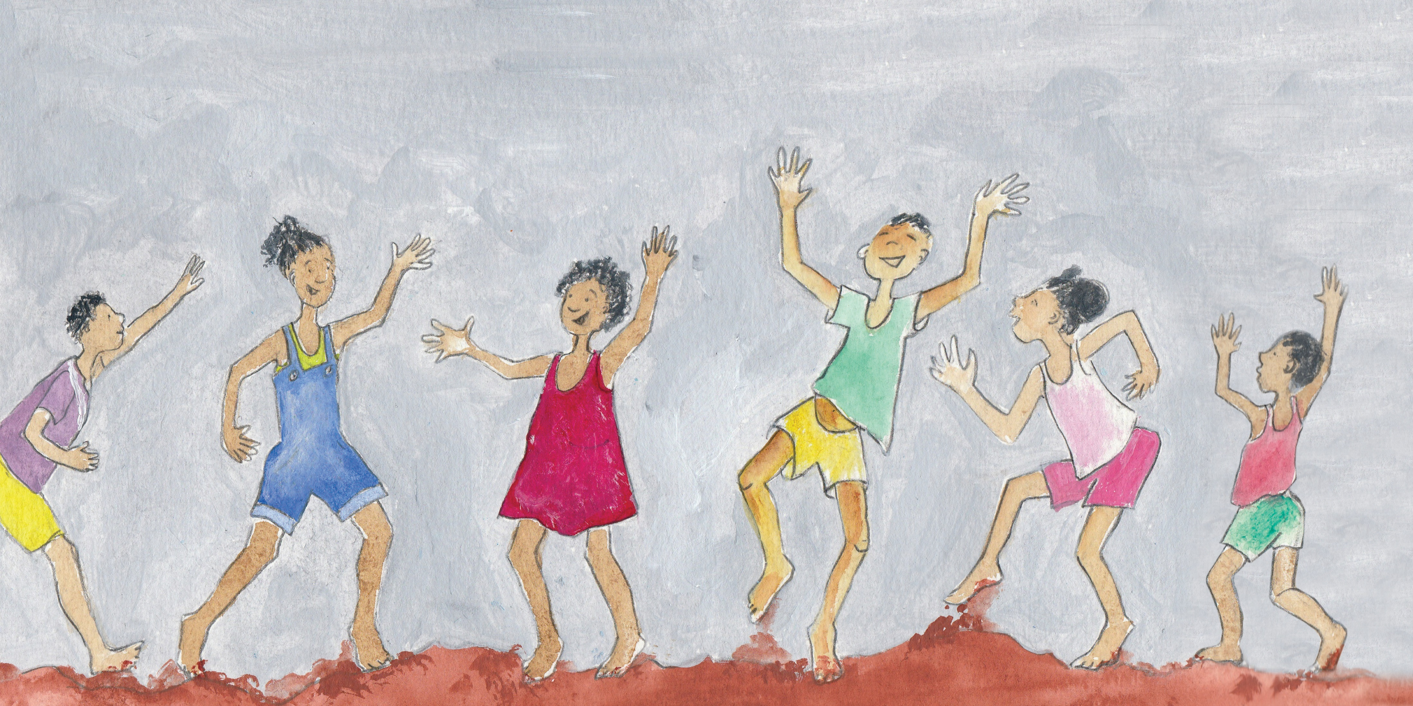
他们跑到房子前的路上，加入其他孩子们。

Slide 16
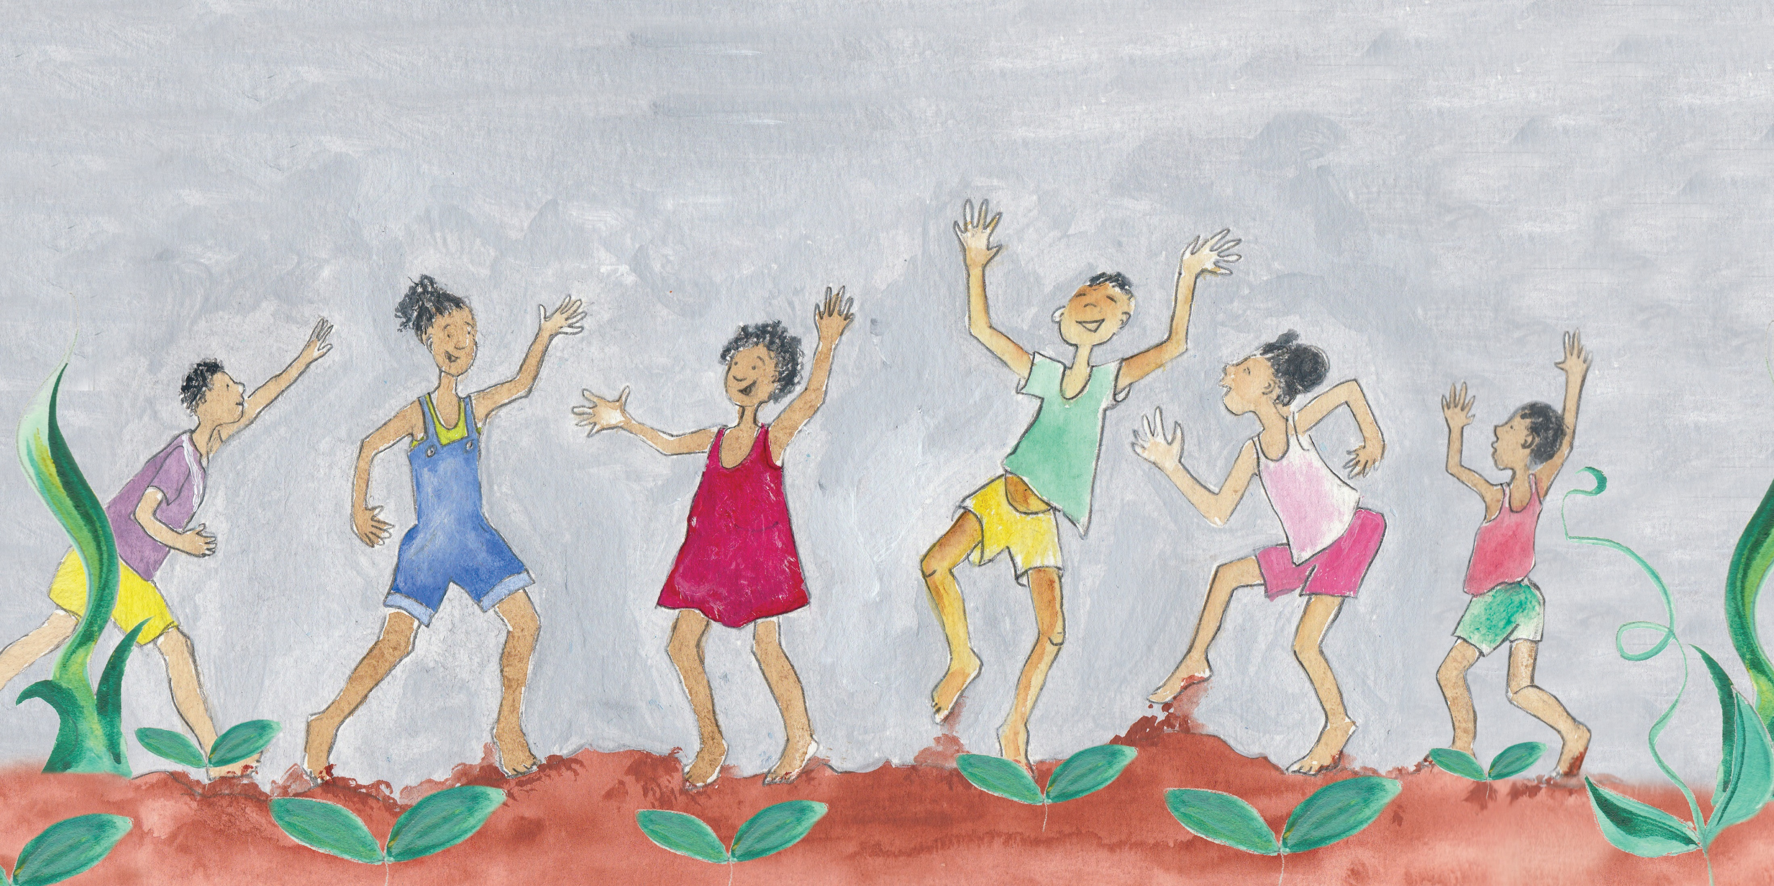
整个街区都能听到他们的歌声。
天空下起更多雨，加入到合唱中来。

Slide 17


